Slide 1
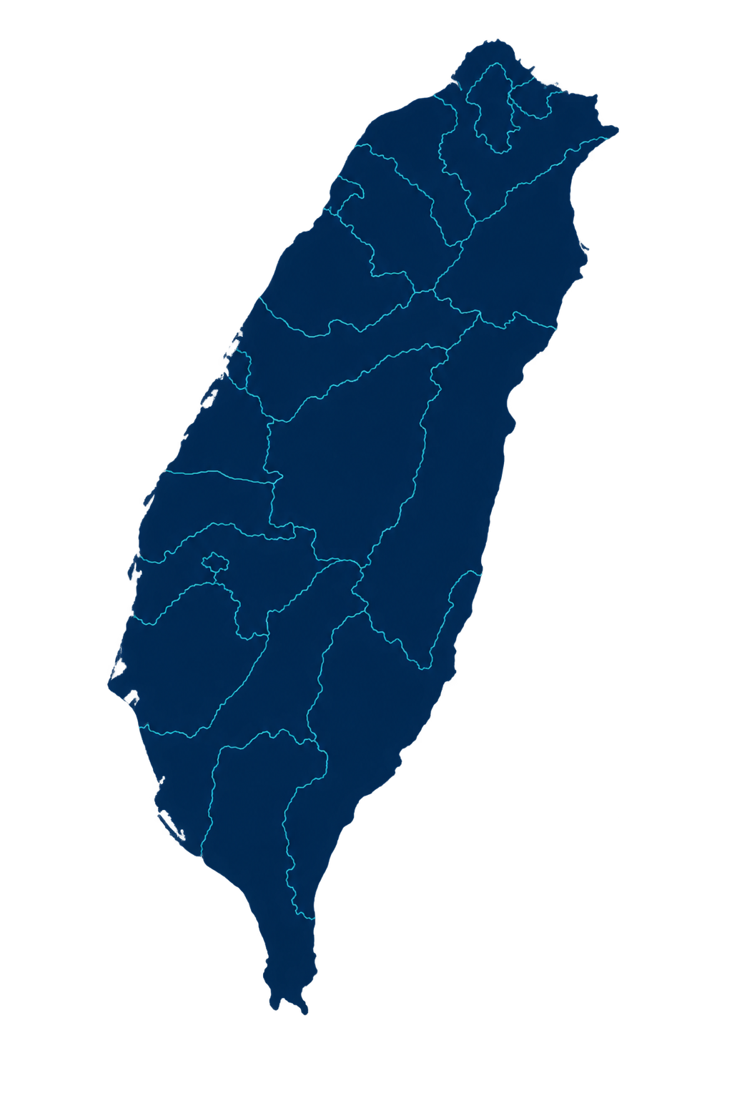
台灣主要科學園區與科技聚落重大廠房
施工與規劃案集中在竹科、中科、南科及高雄科技聚落
北部科技軸帶
嘉義科學園區
北士科 NVIDIA規劃案
龍潭台積電待官方確認
台積電AP6／AP7
CoWoS與SoIC封裝廠施工中
竹科與寶山
台南科學園區
台積電2奈米P8施工中
聯電新竹廠群擴建追蹤
台積電製程與封裝擴建
日月光改造、聯電擴建追蹤
中科與銅鑼
高雄科技聚落
台積電1.4奈米已動工
美光A3施工、銅鑼廠改造
台積電楠梓2奈米施工中
橋頭規劃、鴻海AI資料中心
台中工業區
屏東科技園區
大立光光通訊／CPO基地
土地13,500坪、建物13,000坪
半導體材料與設備供應鏈
聚落規劃中
台積電：六縣市、七項建案；日月光、美光與鴻海也有跨縣市布局
● 施工／已動工 ● 土地取得 ● 規劃中或待確認
資料截至2026年9月7日；地圖僅表達區域分布，未公開坪數保留待查
Notes:
來源：techplant data/taiwan_tech_factory.json，更新日期2026-09-07。地圖標點為區域定位示意，不代表地籍界線或廠區範圍。規劃中且未有官方來源者保留待確認。

Slide 2
重大科技廠房建案明細
區域／園區 | 公司 | 重大廠房／建案 | 狀態 | 公開規模 | 資料備註
北士科 | NVIDIA | AI研發中心 T17／T18 | 規劃中 | 待查 | 地上權案
龍潭科學園區 | 台積電 | 龍潭新廠區 | 規劃中 | 待查 | 待官方確認
竹科寶山二期 | 台積電 | 寶山2奈米晶圓廠 P8 | 施工中 | 土地15,000坪 樓地板70,000坪 | 2奈米主力廠區
新竹／台南科學園區 | 聯電 | 新竹晶圓廠群、台南12吋廠 | 營運／擴建 | 待查 | 待拆分具名建案
中科二期 | 台積電 | 台中1.4奈米晶圓廠 | 已動工 | 土地27,000坪 樓地板80,000坪 | 已取得第一期建照
中部科學園區 | 美光 | 台中A3廠區擴建 | 施工中 | 待查 | 記憶體擴產
銅鑼科學園區 | 美光 | 美光銅鑼廠 | 改造中 | 樓地板60,000坪 | 原力積電廠區
台中工業區 | 大立光 | 光通訊／CPO產能基地 | 土地取得 | 土地13,500坪 建物13,000坪 | 後續動工待追蹤
嘉義科學園區 | 台積電 | AP6／AP7先進封裝廠 | 施工中 | 土地12,000坪 樓地板60,000坪 | CoWoS／SoIC
台南科學園區 | 台積電／日月光 | 製程與封裝擴建／南科封裝基地 | 施工／已動工 | 台積電樓地板80,000坪 日月光35,000坪 | 供應鏈同步擴建
楠梓產業園區 | 台積電 | 高雄2奈米廠 P1至P3 | 施工中 | 土地36,000坪 樓地板100,000坪 | 三期建設
橋頭科學園區 | 台積電 | 橋頭先進製程廠區 | 規劃中 | 土地約15,000坪 | 待官方確認
高雄科技聚落 | 鴻海 | 高雄AI資料中心 | 已動工 | 待查 | AI基礎設施
科學園區與重要科技產業聚落，依目前公開資訊整理
資料截至2026年9月7日；未公開坪數保留待查；規劃案以官方公告為準
Notes:
來源：techplant data/taiwan_tech_factory.json 與 presentation_sources/techplant_major_factories_2026-09-07.md。表格將營運／擴建追蹤與具名新建案分開，未公開坪數不作推估。

